Slide 1
무인 매장 시스템
팀장 : 김태원
팀원 : 정지환
한현경

Slide 2
목 차
1. 연구배경과 목적
01
4. 설계
01
1.1 연구배경 및 목적
00
4.1 전체 흐름도
00
1.2 연구투입인력구성
4.2 자료 흐름도
00
00
5. UML Modeling
01
1.3 연구개발일정
00
5.1 Use Case Diagram
00
1.4 연구개발환경
00
5.2 Sequence Diagram
00
1.5 범위관리
00
5.3 Activity Diagram
00
2. 관련기술연구 및 차별성
01
5.4 Class Diagram
00
2.1 관련기술연구
00
6. 구현
01
2.2 기존연구기술분석
00
6.1 구현화면
00
2.3 기존연구와의차별성
00
6.2 구현소스
00
3. 요구사항분석
01
7. 결론
01
3.1 시나리오
00
7.1 연구요약
00
3.2 요구사항명세서
00
00
7.2 연구의기대효과
00
3.3 기능적요구사항
3.4 비기능적요구사항
[참고 문헌]

Slide 3
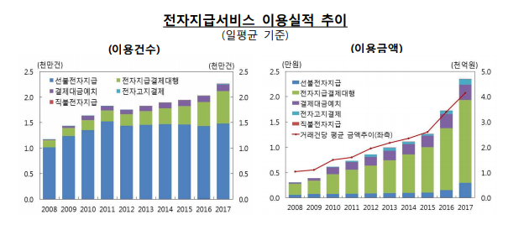
무인 매장 시스템
1. 연구 배경과 목적
1.1 연구배경 및 목적
한국은행이 발표한 '2017년 3분기 중 전자지급 서비스 이용 현황'에 따르면 지난해 모바일 간편 결제 이용실적은 약 762억원으로 일 평균 243만건으로 집계, 전분기(187만건, 567억원)에 비해 30%가량 늘었고, 2016년 1분기에 비해 5배 이상 성장
시장조사 기관인 DMC미디어에 따르면 모바일 간편 결제 서비스 이용 경험은 최근 2년간 꾸준히 증가

Slide 4
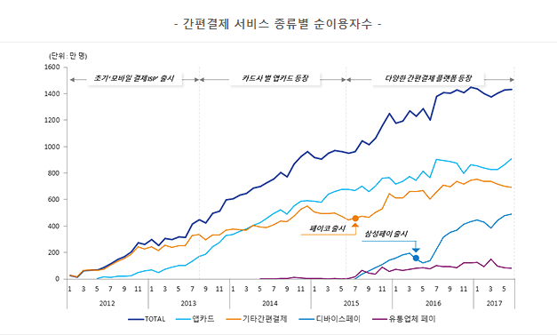
무인 매장 시스템
1. 연구 배경과 목적
1.1 연구배경 및 목적
최근 6개월간 모바일 간편 결제 서비스를 이용한 적이 있는지 조사한 결과, 있다고 대답한 비율은 2014년 79.2%에서 2017년 88%, 2018년 91.8%로 수직상승한 것으로 나타났다. 하지만 모바일 간편 결제 서비스는 결제 수단을 모바일로 가져왔다는 점은 편리하지만, 실질적으로 계산대에서 결제하기 때문에 계산대에 소비자들이 몰리게 되면 기존 카드 결제와 마찬가지로 결제 대기 시간이 발생하고 그에 따라 소비자들은 불편을 겪게 됨

Slide 5
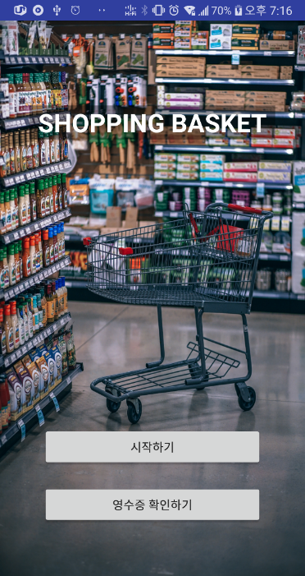
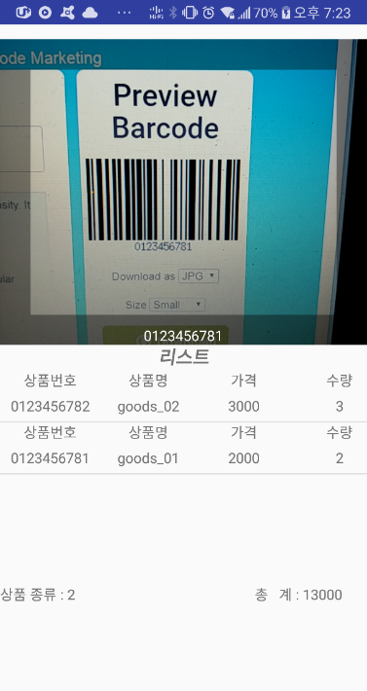
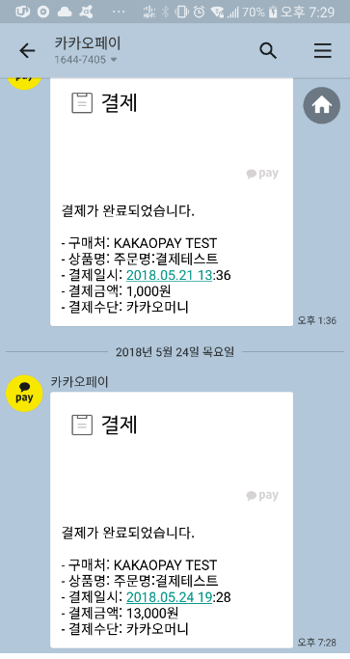
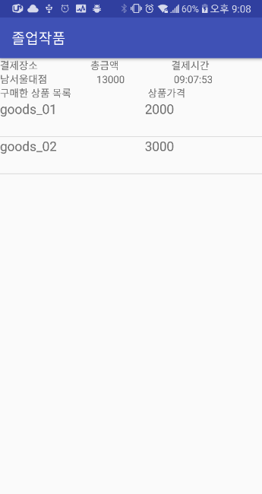
무인 매장 시스템
1. 연구 배경과 목적
1.1 연구배경 및 목적
이를 해결하기 위해 셀프 계산과 모바일 간편 결제 서비스를 융합한 것으로 각 제품의 바코드를 스마트폰의 카메라로 인식해 장바구니에 담고 간편 결제 서비스를 이용해 계산하고 영수증 또한 모바일로 출력 받는 시스템을 개발하기 위해 연구

Slide 6
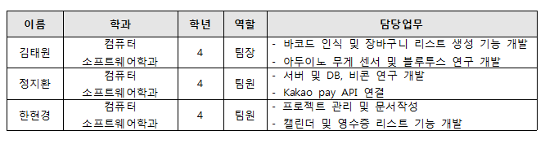
무인 매장 시스템
1. 연구 배경과 목적
1.2 연구투입인력구성

Slide 7
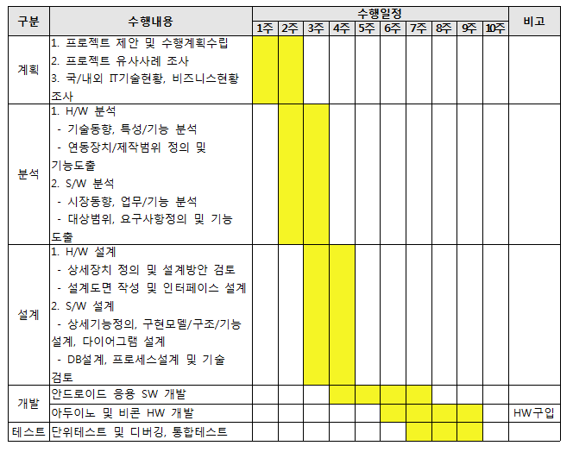
무인 매장 시스템
1. 연구 배경과 목적
1.3 연구개발일정

Slide 8
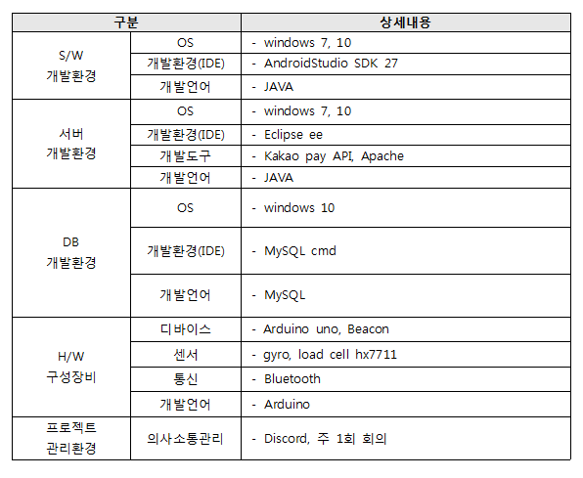
무인 매장 시스템
1. 연구 배경과 목적
1.4 연구개발환경

Slide 9
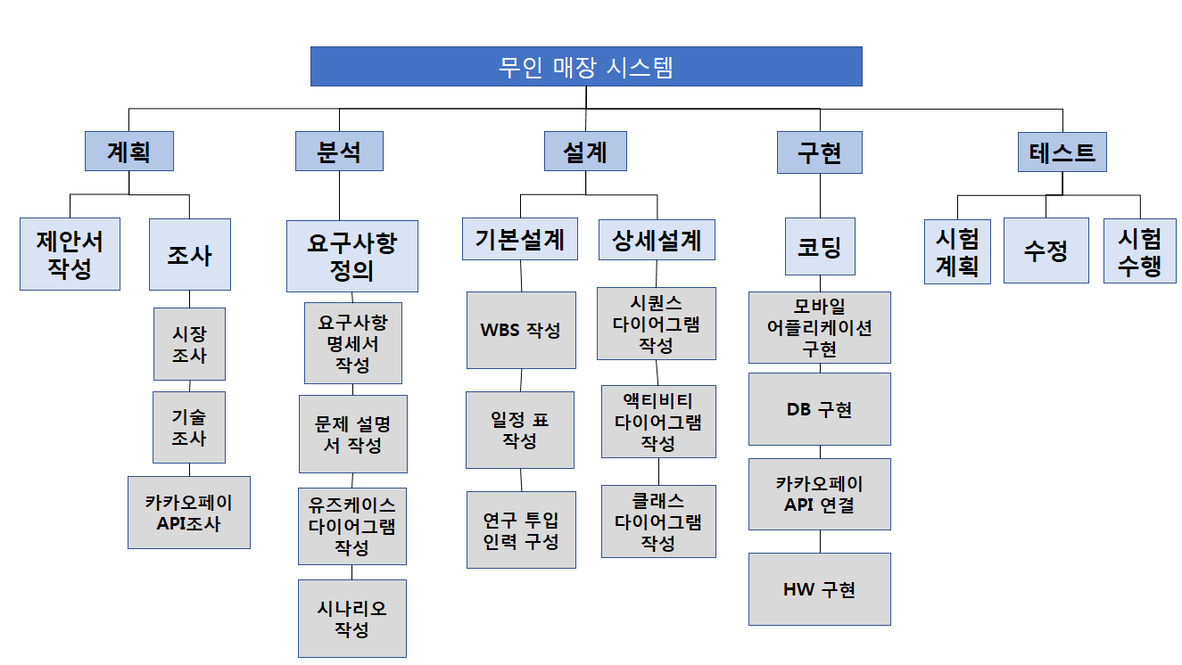
무인 매장 시스템
1. 연구 배경과 목적
1.5 범위관리

Slide 10
무인 매장 시스템
2. 관련기술연구 및 차별성
2.1 관련기술연구
1. 결제 시스템
1.1 전자 지급 결제 시스템
전자지급결제를 전자상거래로 구매한 상품의 대금지급뿐 아니라 개인 간 송금 등을 다양한 전자결제시스템을 이용해 지급·결제하는 과정
전자지급결제시스템은 이러한 일련의 전자상거래의 전자지급결제 과정을 수행하는 하드웨어 및 소프트웨어로 구성된 시스템을 가리킨다
1.2 모바일 간편 결제 서비스
모바일 간편 결제 서비스란 핀테크의 대표적인 서비스로 일반적으로 스마트폰, 태블릿 PC와 같은 무선단말기를 이용해 결제를 하는 행위
과거 PC나 모바일 기기에서 결제를 하려면 카드번호, 비밀번호 등을 일일이 입력해야했지만, 이제는 다양한 간편 결제서비스를 통해 언제, 어디서나 무선단말기를 이용하여 금융서비스 및 소비생활을 즐길 수 있음
모바일 간편 결제 서비스는 사용영역에 따라 크게 온라인 서비스와 오프라인 서비스로 나뉨
온라인 서비스는 인터넷이나 스마트폰으로 구입한 상품을 온라인을 통해 결제하는 것으로 대표적인 서비스로는 카카오페이, 네이버페이, PAYALL등이 있다.
오프라인 서비스는 실제 매장에서 물건을 살 때 현금 또는 신용카드를 대신해 모바일 기기로 결제하는 것으로 삼성페이, 페이나우터치, T페이 등이 대표적

Slide 11
무인 매장 시스템
2. 관련기술연구 및 차별성
2.1 관련기술연구
2. 안드로이드
안드로이드(영어: Android)는 휴대 전화를 비롯한 휴대용 장치를 위한 운영 체제와 미들웨어, 사용자 인터페이스 그리고 표준 응용 프로그램(웹 브라우저, 이메일 클라이언트, 단문 메시지 서비스(SMS), 멀티미디어 메시지 서비스(MMS)등을 포함하고 있는 소프트웨어 스택이자 모바일 운영 체제
안드로이드는 개발자들이 자바 언어로 응용 프로그램을 작성할 수 있게 하였으며, 컴파일된 바이트코드를 구동할 수 있는 런타임 라이브러리를 제공
또한 안드로이드 소프트웨어 개발 키트(SDK)를 통해 응용 프로그램을 개발하는 데 필요한 각종 도구와 API를 제공
안드로이드는 리눅스 커널 위에서 동작하며, 다양한 안드로이드 시스템 구성 요소에서 사용되는 C/C++ 라이브러리들을 포함
안드로이드는 기존의 자바 가상 머신과는 다른 가상 머신인 달빅 가상 머신을 통해 자바로 작성된 응용 프로그램을 별도의 프로세스에서 실행하는 구조

Slide 12
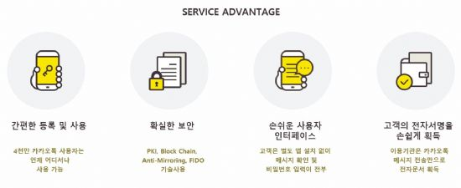
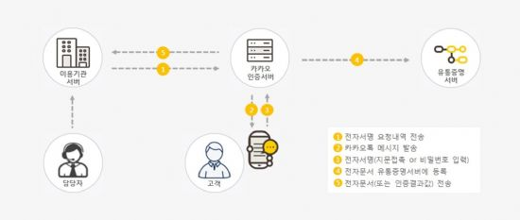
무인 매장 시스템
2. 관련기술연구 및 차별성
2.1 관련기술연구
3. kakao-pay API
API(Application Programming Interface, 응용 프로그램 프로그래밍 인터페이스)는 응용 프로그램에서 사용할 수 있도록, 운영 체제나 프로그래밍 언어가 제공하는 기능을 제어할 수 있게 만든 인터페이스
주로 파일 제어, 창 제어, 화상 처리, 문자 제어 등을 위한 인터페이스를 제공하며 kakao에서는 모바일 간편 결제 서비스인 Kakaopay의 API를 제공한다.

Slide 13
무인 매장 시스템
2. 관련기술연구 및 차별성
2.1 관련기술연구
4. 무인 편의점
슈퍼마켓, 유통업계에서 편의성 확보를 위해 도입한 셀프 체크아웃 시스템으로 바코드 스캔을 등을 통해 계산원 없이 구매자가 직접 물건을 구입하는 방식
컴퓨터 비전(Computer Vision), 딥러닝(Deep Learning) 등 인공지능 기술이 급속도로 발전함에 따라 셀프 체크아웃 시스템에서 더 나아가 계산대 자체를 없앤 무인 편의점이 등장하기 시작했으며, 운영 업체별 무인화의 정도에는 차이가 있음
아마존(Amazon)의 경우 최초로 완전 무인화를 실현시킨 무인 편의점인 '아마존 고(Amazon go)'를 운영 중
사용자 편의성을 위해 무인 편의점을 꾸준히 도입하고 있는 중이긴 하나, 시스템 오작동 등 기술적 결함 및 계산원이 없다는 점을 악용한 지능적 범죄가 늘어나면서 문제가 제기되고 있기도 함.

Slide 14
무인 매장 시스템
2. 관련기술연구 및 차별성
2.2 기존연구기술분석
무인계산대형
장점 | 단점 | 현재 출시
기존에 설치 되어있는 계산대 이외의 계산대이기 때문에 계산대를 이용하는 고객들의 분산이 이루어져 각 계산대당 이용자수가 감소하고 계산대 이용시간이 줄어들게 된다 매장을 이용하는 고객들에게 자신이 어떤 물품을 사려고 하는지 점검할 수 있는 기회를 제공한다 기존의 유인계산대가 없어질 경우 매장입장에서는 인건비를 줄일 수 있다 | 기존의 유인계산대가 없어질 경우 계산대에서의 대기시간은 그대로이거나 더 늘어나게 된다 | 키오스크 이마트무인계산대

Slide 15
무인 매장 시스템
2. 관련기술연구 및 차별성
2.2 기존연구기술분석
모션인식형
장점 | 단점 | 현재 출시
이용자와 하드웨어간 상호작용이 적기 때문에 이용자가 느끼는 부담이 적다 계산대가 따로 없기 때문에 계산을 위한 대기시간이 없다 | 모션 인식을 위한 센서들을 매장 전체에 설치해야 하기 때문에 비용이 많이 든다 센서들이 이용자들의 행동을 모두 인식해야 하므로 사각이 없는 구조여야 한다 위 두가지 경우 때문에 기존의 매장에 설치하는게 쉽지 않다 | 아마존GO

Slide 16
무인 매장 시스템
2. 관련기술연구 및 차별성
2.2 기존연구기술분석
기존무인매장형
장점 | 단점 | 현재 출시
매장의 이용을 끝낼 때 까지 여러 번 결제 여부를 판단하기 때문에 보안적인 측면에서 다른 시스템들 보다 좋다 | 유인 계산대가 없을 경우 소요시간이 늘어난다 각종 태그들이 추가로 필요해 비용이 증가하게 된다 이동식 매장의 경우 사고의 위험성이 추가된다 매장 자체를 새로 만들어야 할 경우가 많아 초기비용이 많이 든다 결제에 필요한 하드웨어의 부피가 커 같은 면적의 매장당 설치할 매대의 수가 적어진다 | BingoBox Lawson MobyMart

Slide 17
무인 매장 시스템
2. 관련기술연구 및 차별성
2.2 기존연구기술분석
자판기형
장점 | 단점
설치가 쉽다 유지비용이 적다 | 자판기 크기에 맞지 않는 물품은 판매할 수 없다 도난의 위험이 크다

Slide 18
무인 매장 시스템
2. 관련기술연구 및 차별성
2.3 기존연구와의차별성
무인 매장 시스템
장점 | 단점
설치가 쉽다 결제 대기시간이 없다 출구 부분을 지키는 인원만 있으면 되므로 인건비가 절약된다 | 장바구니 혹은 카트 등 물건을 담을 도구를 필요로 한다 매장 이용자에게 어플을 설치하는 부담을 준다

Slide 19
무인 매장 시스템
2. 관련기술연구 및 차별성
2.3 기존연구와의차별성
비교
 | 무인계산대형 | 모션인식형 | 무인매장형 | 자판기형 | 무인매장 시스템 (개발중)
설치효율 | 하 | 하 | 중 | 상 | 상
설치비용 | 중 | 상 | 상 | 하 | 하
유지비용 | 중상 | 중상 | 하 | 하 | 하
결제대기시간 | 상 | 하 | 중상 | 미지수 | 하
보안 | 중 | 미지수 | 상 | 하 | 중

Slide 20
무인 매장 시스템
3. 요구사항분석
3.1 시나리오
1.사용자가 모바일 어플리케이션을 다운받는다.
2.사용자가 매장에 들어간다.
3. 사용자가 모바일 어플리케이션을 실행시킨다.
4. 사용자가 모바일 어플리케이션의 시작하기 버튼을 누른다.
5. DB에 고객 테이블이 생성된다.
6. 사용자가 모바일 어플리케이션과 연동된 카트를 끌고 매장에 들어간다.
7. 연동된 카트는 사용자가 쇼핑하면서 장바구니 리스트 및 DB의 고객테이블에 추가시킨 상품들이 실제로 고른 상품들이 맞는지 카트에 부착된 아두이노(무게센서, 자이로센서)를 통해 실시간 검사한다.
8. 사용자가 상품에 부착되어있는 바코드를 모바일 어플리케이션에 인식시킨다.
9. 모바일 어플리케이션에서 인식된 바코드를 서버로 전송한다.
10. 인식된 바코드로 해당 바코드의 상품 정보(상품의 이름, 무게, 가격)를 매장 DB에서 찾아 생성된 고객 테이블에 추가한다.

Slide 21
무인 매장 시스템
3. 요구사항분석
3.1 시나리오
11. 고객 테이블에 추가된 정보를 모바일 어플리케이션으로 전송한다.
12. 모바일 어플리케이션의 장바구니 리스트에 상품 정보가 추가되며 출력된다.
13. 사용자가 장바구니 리스트의 상품 정보를 삭제하려고 한다.
14. 사용자가 카트에 담긴 삭제할 상품을 든다.
15. 사용자가 모바일 어플리케이션으로 삭제할 상품의 바코드를 인식한다.
16. 모바일 어플리케이션에서 인식된 바코드를 서버로 전송한다.
17. DB의 고객테이블에서 해당 바코드의 상품 정보를 삭제한다.
18. 변경된 고객테이블의 정보를 모바일 어플리케이션의 장바구니 리스트에 보내 장바구니 리스트를 수정한다.

Slide 22
무인 매장 시스템
3. 요구사항분석
3.1 시나리오
19. 사용자가 비콘 사이를 지나간다.
20. 결제 요청이 이루어진다.
21. 결제 요청시 DB의 고객테이블안의 상품정보들의 가격 합계가 Kakao Pay API로 전송된다.
22. Kakao Pay API에서 결제된다.
23. 결제 후 모바일 어플리케이션의 영수증 리스트를 생성하고 고객 테이블안의 결제된 상품의 정보들이 생성된 영수증 리스트에 저장된다.
24. 영수증 리스트가 생성 될 때 매장의 이름과 결제된 날짜 및 시간의 정보도 같이 저장된다.
25. 사용자가 결제 후 영수증을 확인하고 싶을 때 영수증 확인하기 버튼을 누른다.
26. 캘린더가 출력되며 확인하고 싶은 날짜를 누른다.
27. 캘린더에 해당 날짜의 영수증 목록이 출력된다.
28. 영수증 목록 중 확인하고 싶은 영수증을 누르면 해당 영수증의 정보(매장이름, 결제 날짜 및 시간, 결제된 상품 목록 및 가격)이 출력된다.
29. 사용자가 모바일 어플리케이션을 종료한다.

Slide 23
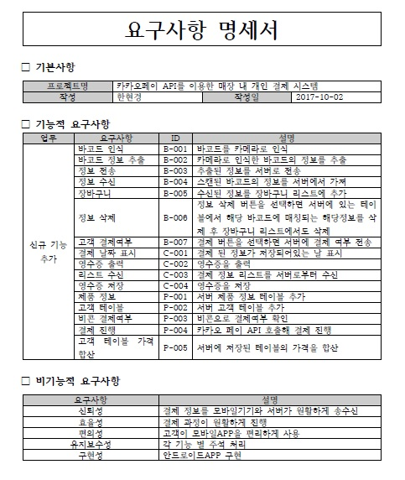
무인 매장 시스템
3. 요구사항분석
3.2 요구사항명세서

Slide 24
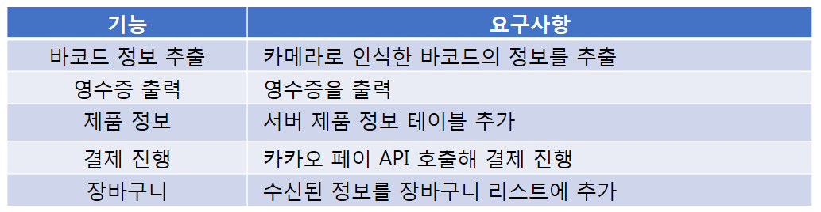
무인 매장 시스템
3. 요구사항분석
3.3 기능적요구사항

Slide 25
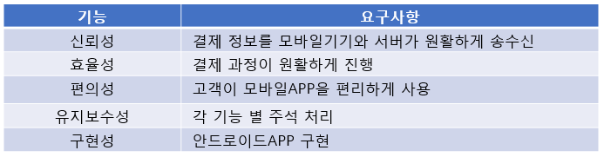
무인 매장 시스템
3. 요구사항분석
3.4 비기능적요구사항

Slide 26
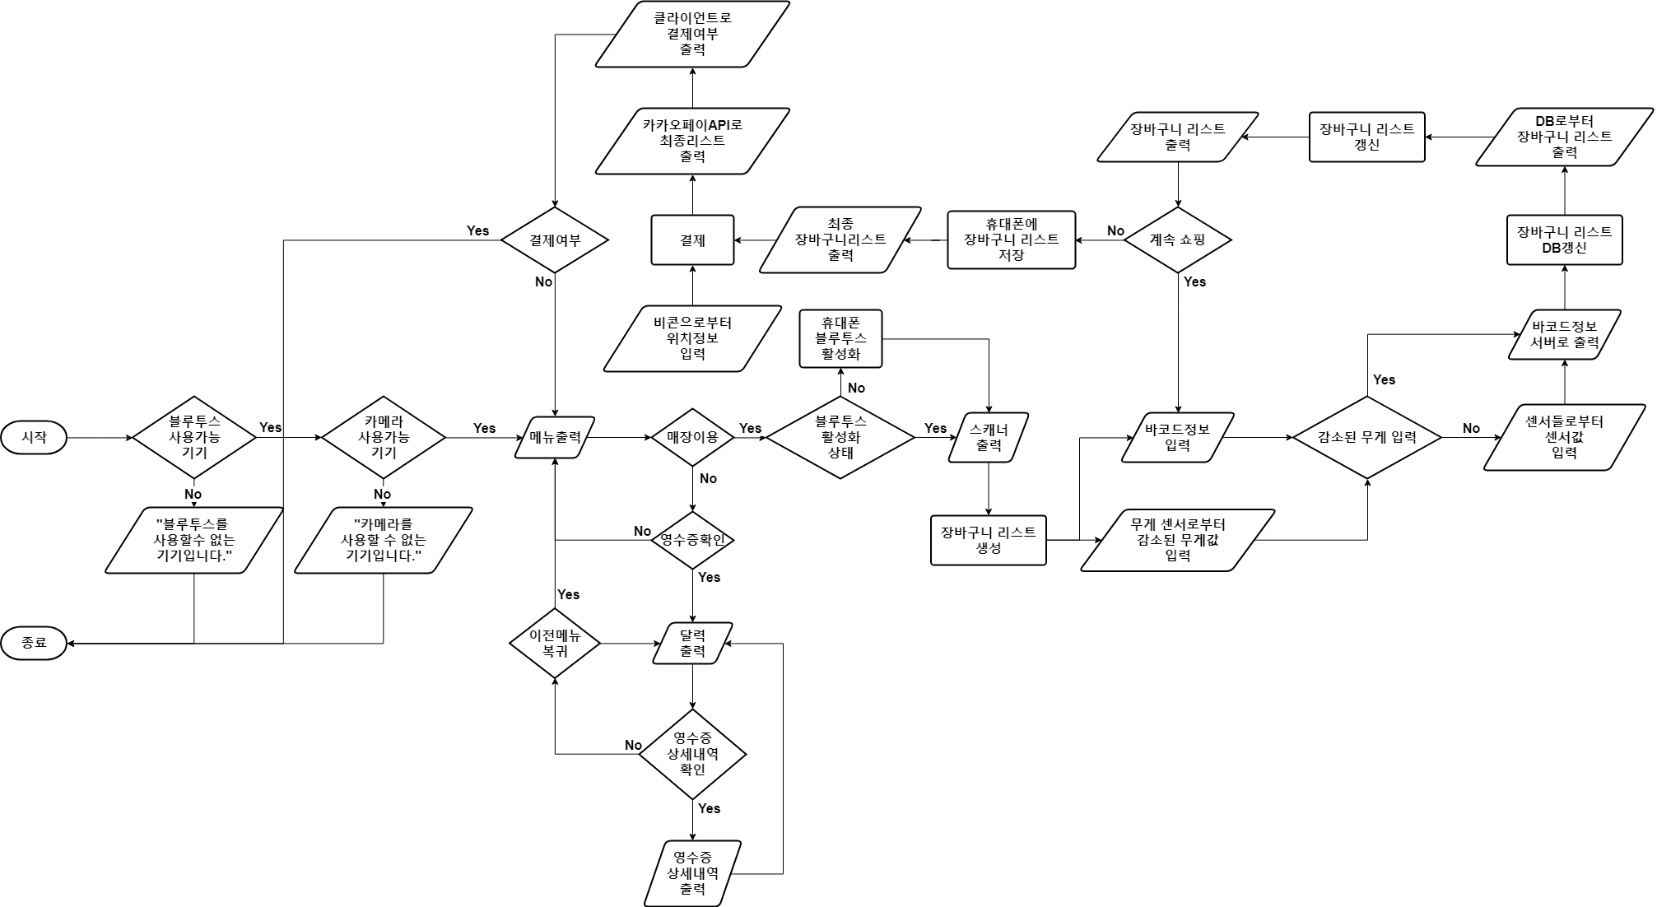
무인 매장 시스템
4. 설계
4.1 전체흐름도

Slide 27
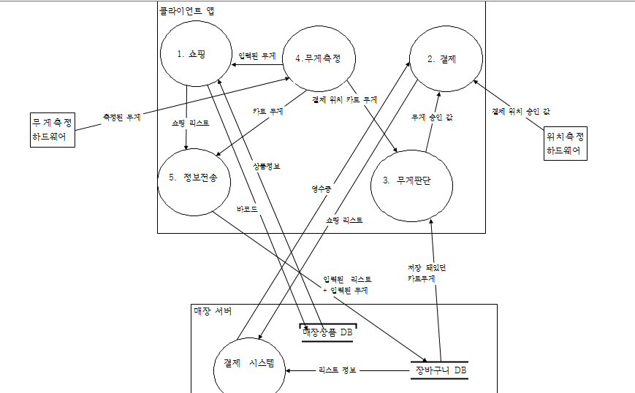
무인 매장 시스템
4. 설계
4.2 자료흐름도

Slide 28
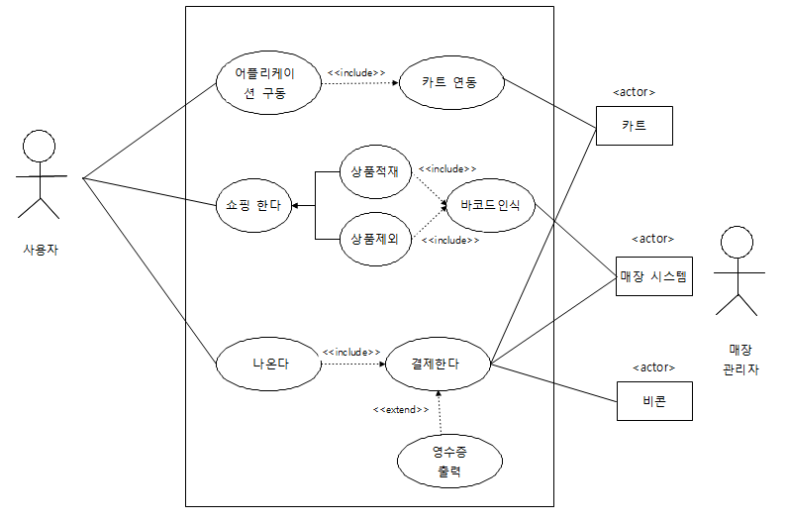
무인 매장 시스템
5. UML Modeling
5.1 UseCase Diagram

Slide 29
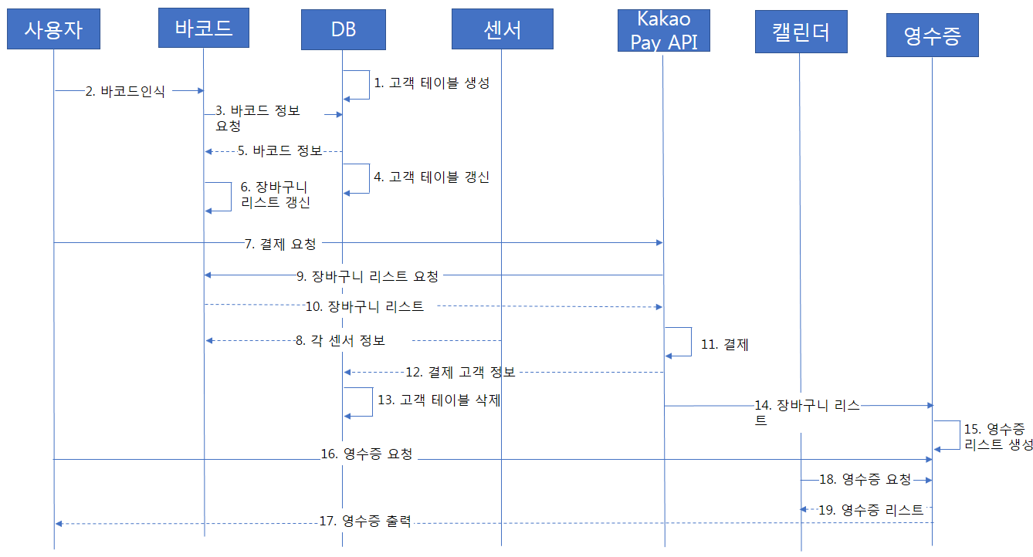
무인 매장 시스템
5. UML Modeling
5.1 Sequence Diagram

Slide 30
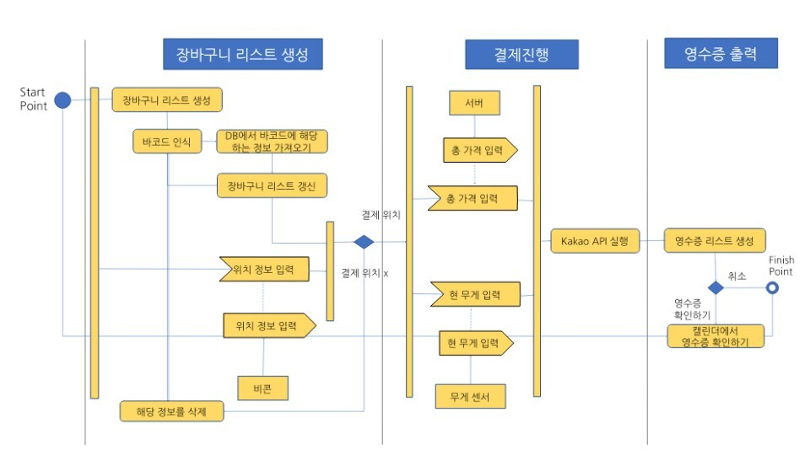
무인 매장 시스템
5. UML Modeling
5.1 Activity Diagram

Slide 31
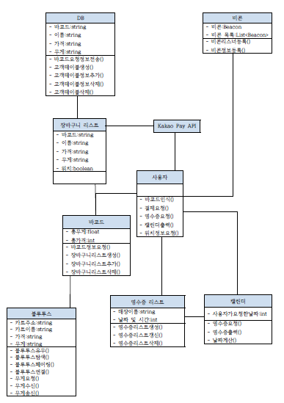
무인 매장 시스템
5. UML Modeling
5.1 Class Diagram

Slide 32

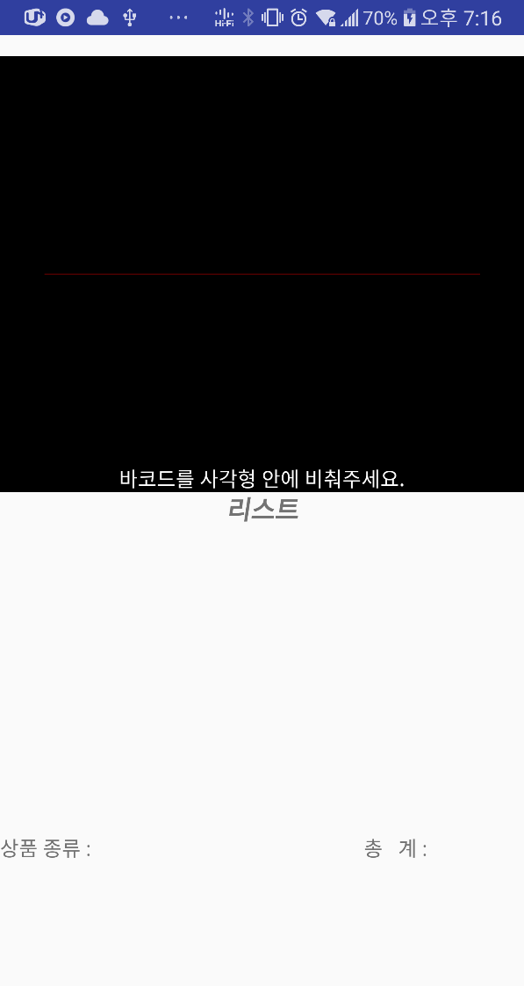
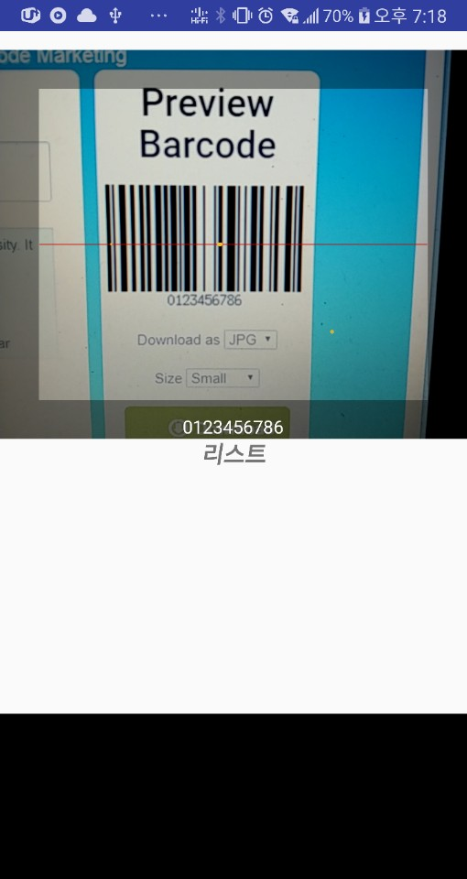
무인 매장 시스템
6. 구현
6.1 구현화면

Slide 33
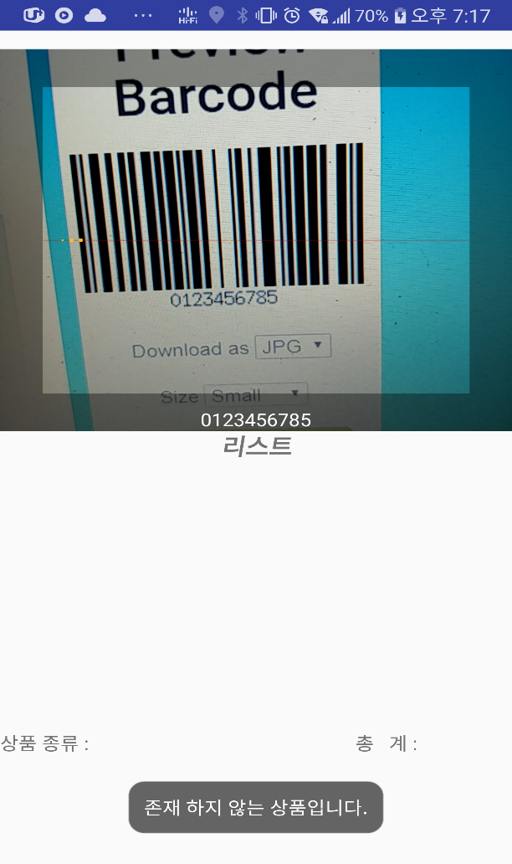
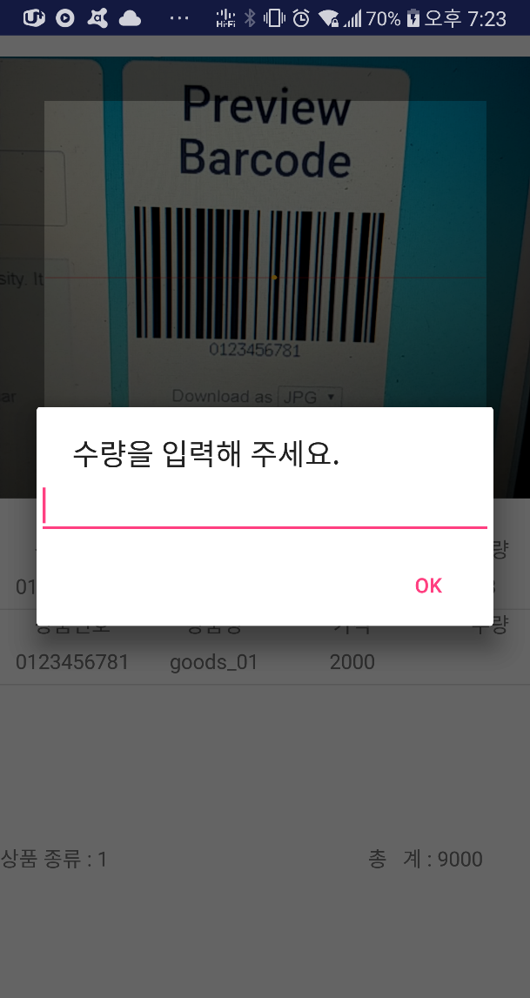
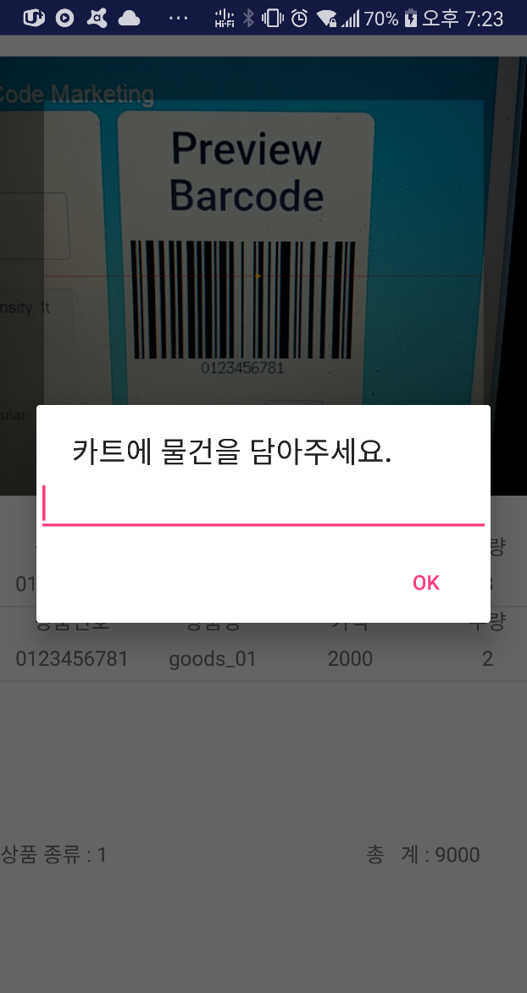
무인 매장 시스템
6. 구현
6.1 구현화면
- 매장DB에 해당하는 바코드 정보가 없을경우

Slide 34
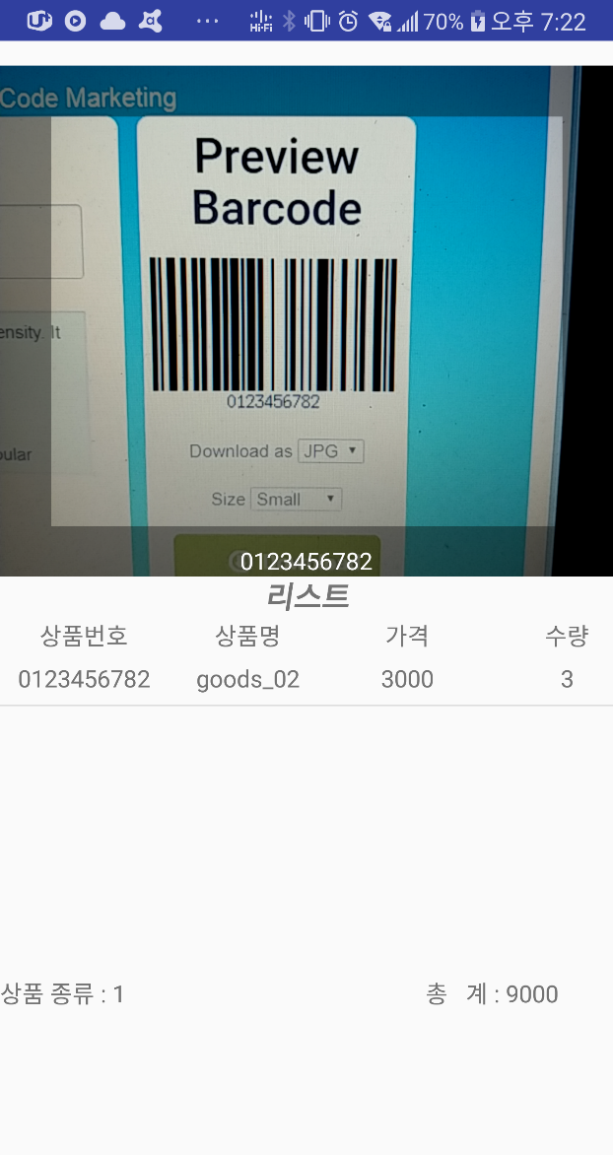
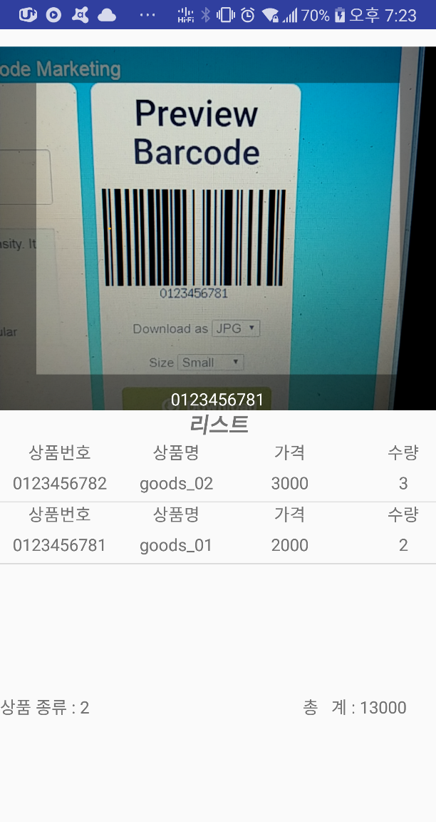
무인 매장 시스템
6. 구현
6.1 구현화면

Slide 35
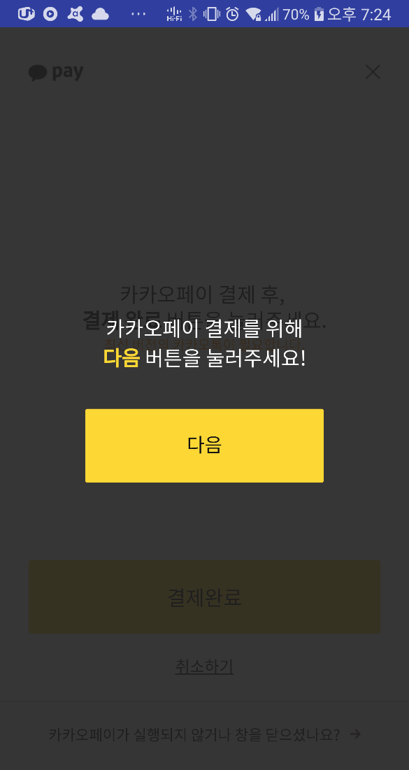
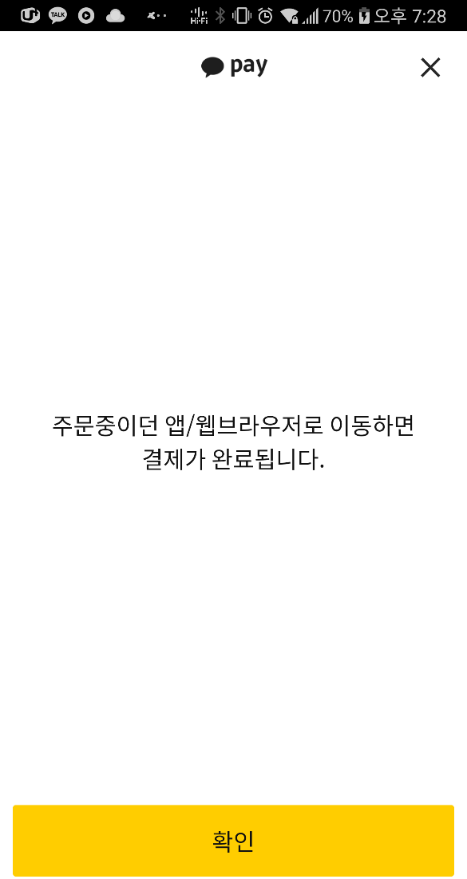
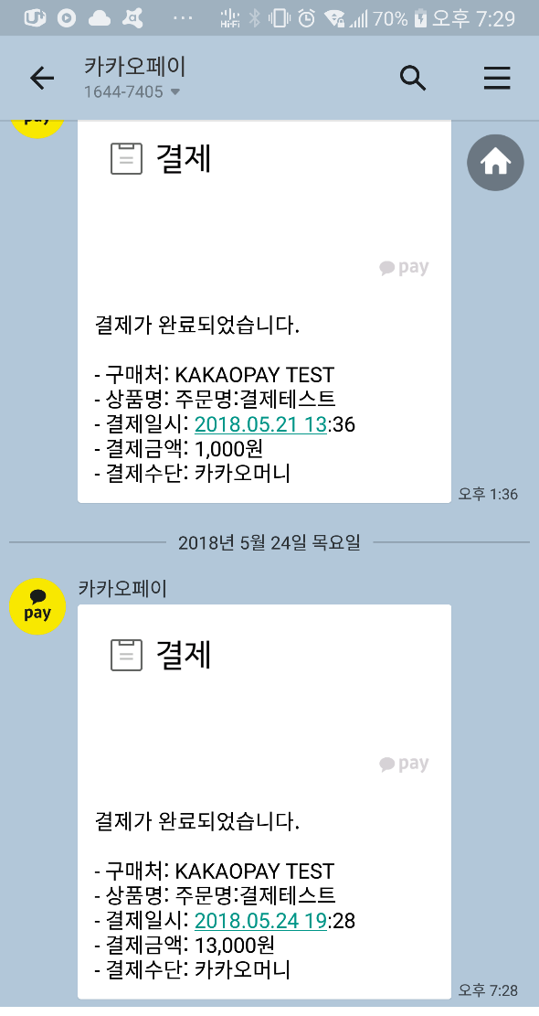
무인 매장 시스템
6. 구현
6.1 구현화면

Slide 36
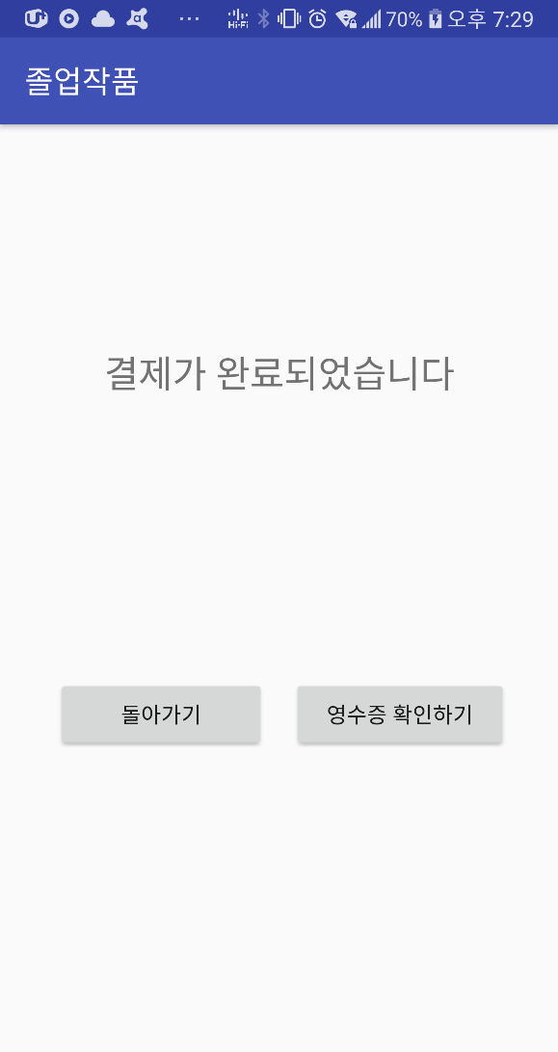
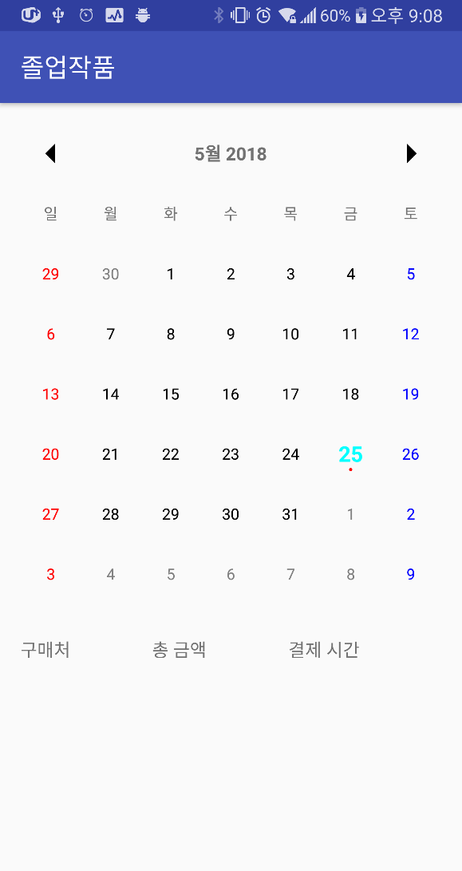
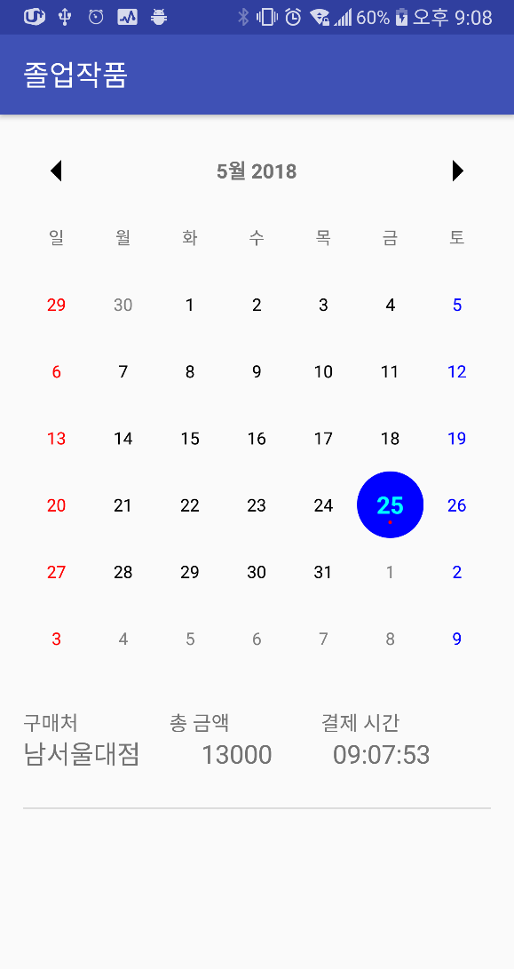
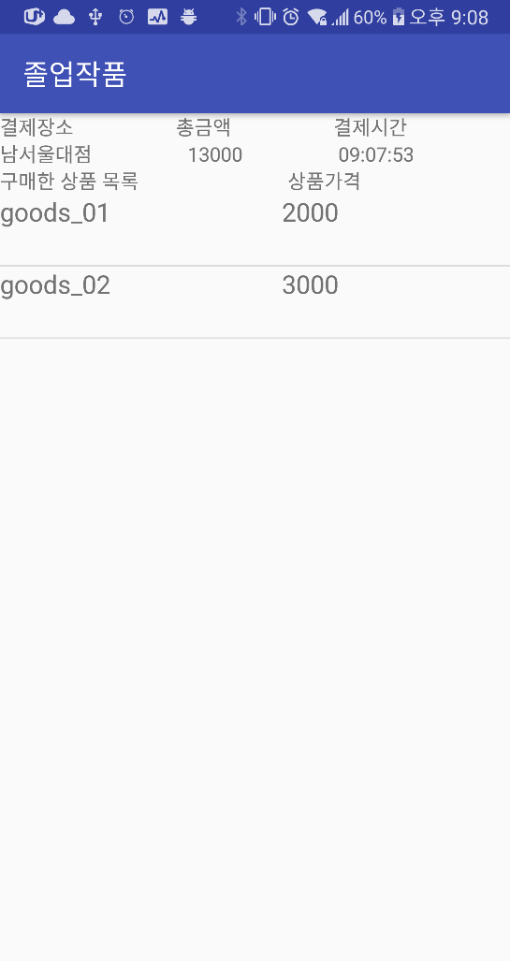
무인 매장 시스템
6. 구현
6.1 구현화면

Slide 37
무인 매장 시스템
6. 구현
6.1 구현소스
StartActivity
Button.OnClickListener
onActivityResult(int requestCode, int resultCode, Intent data)
MainActivity
barcodeResult(BarcodeResult result)
possibleResultPionts(List<ResultPoint> resultPoints)
onResume()
onPause()
NetworkTask
String dolnBackground(Void… params)
onPostExecute(String s)
Insert(String barcode)
Delete(String barcode)
Clear()
Update(String barcode, String count)
onActivityResult(int requestCode, int resultCode, Intent data)

Slide 38
무인 매장 시스템
6. 구현
6.1 구현소스
3. KakaoActivity
AndroidBridge
onResume()
4. KakaoWebViewClient
shouldOverrideUrlLoading(WebView view, String Url)
5. RequestHttpURLConnection
Request(String _url, ContentValues _params)
6. TakeBillList
Save(ArrayList<ListViewItem> List)
7. Bill_activity
settingList()
Search(Integer month, Integer day)
compareToMonth(Bil_ListViewItem o1, Bill_ListViewItem o2)
compareToDay(Bil_ListViewItem o1, Bill_ListViewItem o2)
ApiSimulator
onPostExecute()

Slide 39
무인 매장 시스템
7. 결론
7.1 연구요약
셀프 계산과 모바일 간편 결제 서비스를 융합한 것
사용자가 고른 상품의 바코드를 스마트폰의 카메라로 인식
장바구니에 담고 간편 결제 서비스를 이용해 계산
영수증 또한 모바일로 출력

Slide 40
무인 매장 시스템
7. 결론
7.1 연구의기대효과
기업 측면
- 계산대를 줄여 인건비 및 계산대 추가, 보수 작업 및 자원을 절약할 수 있음
결제 대기시간의 감소가 점포 회전율을 높여 기업의 매출 증대에 기여
소비자 측면
마케팅 미디어 업체 Mood Media의 조사에 따르면 미국 소비자가 매장쇼핑에서 가장 크게 스트레스를 받는 요인이 긴 대기시간으로 나타났으며, 무인 편의점을 통해 대기시간을 최소한으로 줄여 편의성을 확보 가능
자동 가계부 입력 기능으로 구입 후 편리하게 가계부를 입력, 절약을 실천할 수 있음
사회 측면
- 영수증을 종이로 출력하지 않아 환경오염의 부담 덜어 줌

Slide 41
무인 매장 시스템
[참고 문헌]
[1] 한국은행- '2017년 3분기 중 전자지급 서비스 이용 현황‘
[2] 정보통신정책연구원 - 전자 지급결제 시스템
[3] 한국소비자원 – 모바일 간편지급결제서비스 실태조사[핀테크1]
[4] 위키백과 “https://ko.wikipedia.org/wiki/안드로이드_(운영_체제)“
[5] KOTRA ＆ KOTRA 해외시장뉴스 유통의 미래, 무인 편의점 '아마존 고(Amazon go)'

Slide 42
무인 매장 시스템
Thank you :-)

